Slide 1
আজকের ক্লাসে সবাইকে স্বাগতম

Slide 2
শিক্ষক পরিচিতি
মোছাঃ ফেরদৌসী বেগম
সহকারী শিক্ষক
বৈরাগীগঞ্জ সরকারি প্রাথমিক বিদ্যালয়
মিঠাপুকুর, রংপুর ।

Slide 3
পাঠ পরিচিতি
শ্রেণিঃ পঞ্চম
বিষয়ঃ বাংলাদেশ ও বিশ্বপরিচয়
সাধারণ পাঠঃ অধ্যায় ৩,বাংলাদেশের ঐতিহাসিক স্থান ও নিদর্শন
বিশেষ পাঠঃ ৪ আহসান মঞ্জিল
সময়ঃ ৪০ মিনিট
তারিখঃ ১৯ - ১2 - ২০২১

Slide 4
শিখনফল
15.2.১ বাংলাদেশের কয়েকটি ঐতিহাসিক নিদর্শন ( পাহাড়পুর, মহাস্থানগড়, ময়নামতি, সোনারগাঁ, লালবাগকেল্লা ও আহসান মঞ্জিল ) সম্পর্কে বলতে পারবে।
15.2.২ এসব ঐতিহ্যের সাথে সংশ্লিষ্ট সময় ও যুগ সম্পর্কে বলতে পারবে।
15.2.3 এসব ঐতিহ্যের প্রতি শ্রদ্ধাশীল হবে।
15.2.৪ ঐতিহাসিক নিদর্শনগুলো সংরক্ষণ করবে।

Slide 5
আজকের পাঠ
৪ আহসান মঞ্জিল

Slide 6
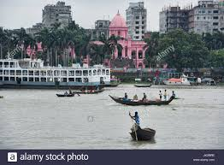
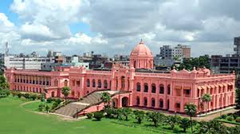
নিচের ছবিতে তোমরা কী দেখতে পাচ্ছ?
বুড়িগঙ্গা নদী
আহসান মঞ্জিল
আহসান মঞ্জিল ছিল বুড়িগঙ্গা নদীর তীরে নির্মিত বাংলার নবাবদের রাজপ্রাসাদ।

Slide 7
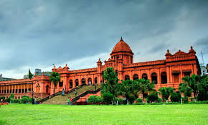
নিচের ছবিতে তোমরা কী দেখতে পাচ্ছ?
আহসান মঞ্জিল
মোঘল আমলে জামালপুর পরগনার জমিদার শেখ এনায়েতুল্লাহ এই প্রাসাদটি নির্মান করেন। আঠারো শতকে তাঁর পুত্র শেখ মতিউল্লাহ প্রাসাদটিকে বাণিজ্যিক কেন্দ্র হিসাবে ব্যবহারের উদ্দেশ্যে ফরাসি বণিকদের কাছে বিক্রি করে দেন।

Slide 8
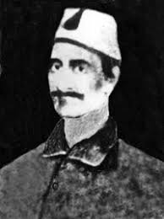
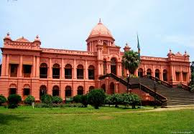
নিচের ছবিতে তোমরা কী দেখতে পাচ্ছ?
খাজা আলিমুল্লাহ
আহসান মঞ্জিল
১৮৩০ সালে খাজা আলিমুল্লাহ ফরাসিদের নিকট থেকে এটিকে ক্রয় করে আবার প্রাসাদে পরিণত করেন।

Slide 9
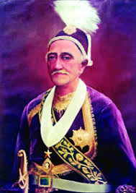
নিচের ছবিতে তোমরা কী দেখতে পাচ্ছ?
খাজা আব্দুল গণি
আহসান মঞ্জিল
এই প্রাসাদকে কেন্দ্র করে খাজা আব্দুল গণি একটি প্রধান ভবন নির্মান করেন।

Slide 10
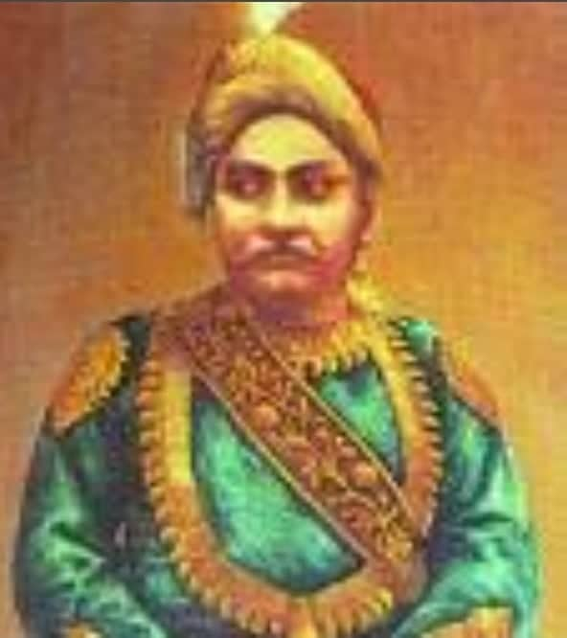
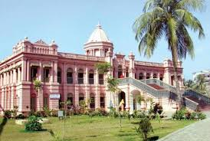
নিচের ছবিতে তোমরা কী দেখতে পাচ্ছ?
খাজা আহসানউল্লাহ
আহসান মঞ্জিল
তিনি তাঁর পুত্র খাজা আহসানউল্লাহর নামানুসারে ভবনটির নামকরণ করেন আহসান মঞ্জিল ।

Slide 11
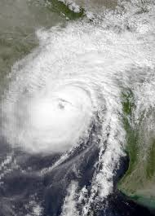
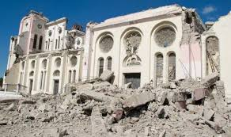
নিচের ছবিতে তোমরা কী দেখতে পাচ্ছ?
ঘূর্ণিঝড়ের ছবি
ভুমিকম্পে ক্ষতিগ্রস্ত ভবন
১৮৮৮ সালে ঘূর্ণিঝড়ে এবং ১৮৯৭ সালের ভুমিকম্পে ভবনটি ক্ষতিগ্রস্ত হয় । পরে তা মেরামতও করা হয় ।

Slide 12
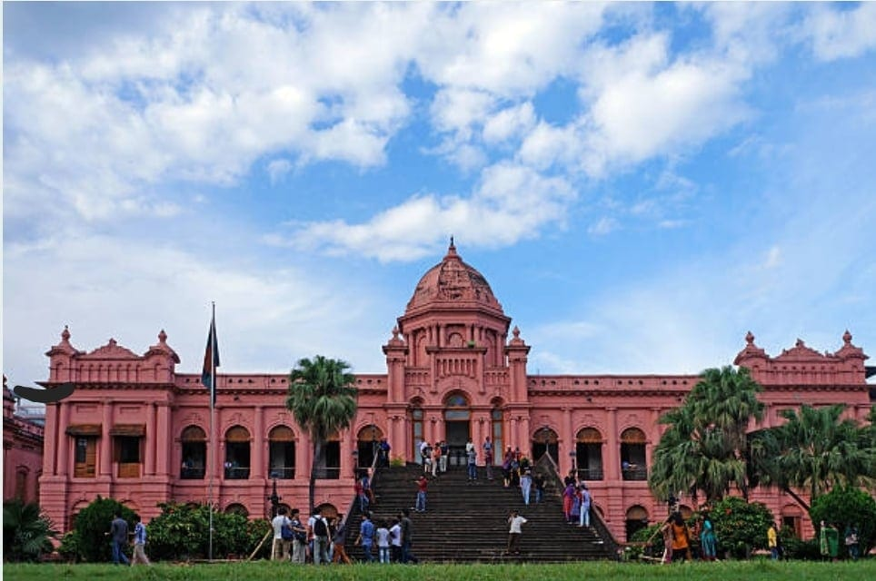
১৯৮৫ সালে বাংলাদেশ সরকার প্রাসাদটির তত্বাবধানের দায়িত্ব নেওয়ার পর এর প্রাচীন ঐতিহ্য ফিরিয়ে আনা হয়।

Slide 13
এই প্রাসাদে রয়েছে লম্বা বারান্দা, জলসাঘর, দরবারহল এবং রংমহল। বর্তমানে এটি জাদুঘর হিসাবে ব্যবহৃত হচ্ছে। আহসান মঞ্জিল বাংলাদেশের একটি উল্লেখযোগ্য স্থাপত্য নিদর্শন।

Slide 14
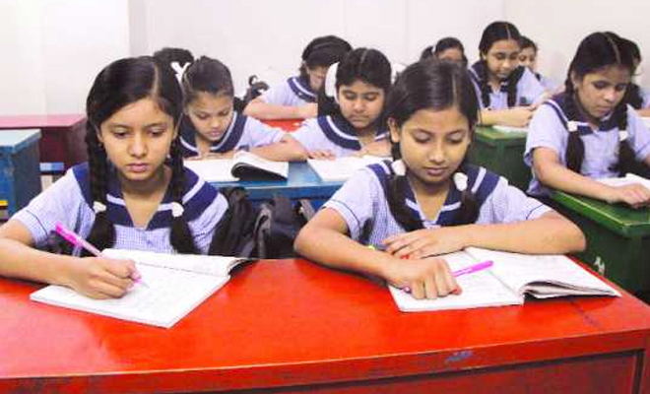
পাঠ্যবই সংযোগ সাধন
শিক্ষার্থীদের নিরব পাঠ, পৃষ্ঠা নং 22-23

Slide 15
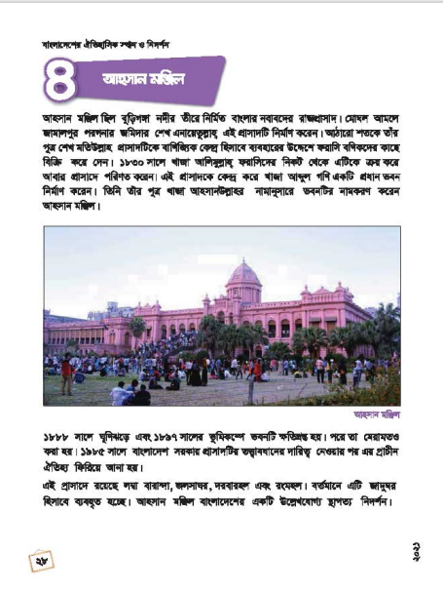
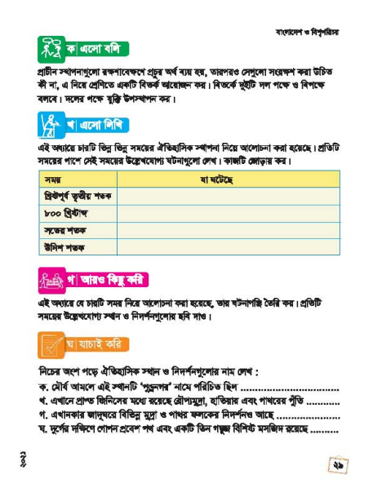

Slide 16
মূল্যায়ন
নিচের প্রশ্নগুলোর উত্তর লিখঃ
(১) আহসান মঞ্জিল কে নির্মান করেন ?
(২) কত সালে ভুমিকম্পে ভবনটি ক্ষতিগ্রস্ত হয়েছিল?
(৩) কার নামানুসারে আহসান মঞ্জিল নামকরণ করা হয়?

Slide 17
মূল্যায়ন
নিচের অংশ পড়ে ঐতিহাসিক স্থান ও নিদর্শনগুলোর নাম লিখঃ
মহাস্থানগড়
(ক) মৌর্য আমলে এই স্থানটি পুন্ড্রনগর নামে পরিচিত ছিল ....................।
উয়ারী- বটেশ্বর
(খ) এখানে প্রাপ্ত জিনিসের মধ্যে রয়েছে রৌপ্যমুদ্রা, হাতিয়ার এবং পাথরের পুঁতি.......................।
ময়নামতি
(গ) এখানকার জাদুঘরে বিভিন্ন মুদ্রা ও পাথর ফলকের নিদর্শনও আছে .................।
লালবাগকেল্লা
(ঘ) দুর্গের দক্ষিণে গোপন প্রবেশ পথ এবং একটি তিন গম্বুজ বিশিষ্ট মসজিদ রয়েছে ...................।

Slide 18
বাড়ির কাজ
আমরা কেন ঐতিহাসিক নিদর্শনগুলির প্রতি শ্রদ্ধাশীল হবো ? এ সম্পর্কে ৫টি বাক্য লিখে আনবে।

Slide 19
ধন্যবাদ সবাইকে

